Slide 1
Oficina: Automação de Relatórios com ChatGPT e Python
Profº Gustavo Miranda gustavo.oliveira@penedo.ufal.br

Slide 2
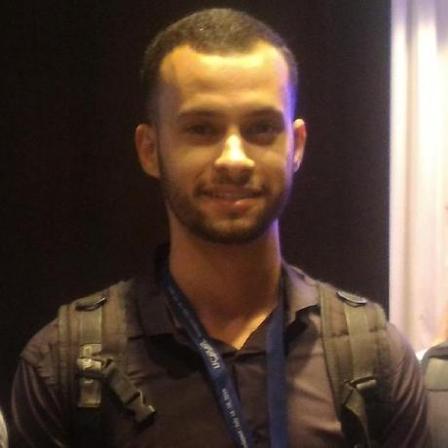
Quem sou eu?
Professor Gustavo Miranda:
Graduado em Licenciatura em Computação - UPE
Experiência nos seguintes campos:
Inteligência Artificial
Informações Adicionais
https://github.com/GustavoHFMO
Ciência dos Dados
Doutor em Inteligência Computacional - UFPE
Mestre em Inteligência Computacional - UFPE
Desenvolvimento de Software

Slide 3
Tópicos:
Introdução a Inteligência Artificial e LLMs
ChatGPT
Técnicas de Prompt Engineering
Automação de Relatórios com IA e Python
1º
2º
3º
4º
5º
Discussões

Slide 4
Introdução a Inteligência Artificial

Slide 5

Inteligência Artificial (IA)
“Podemos definir inteligência artificial, no grosso modo, como a capacidade das máquinas de pensarem como seres humanos: aprender, perceber e decidir quais caminhos seguir, de forma racional, diante de determinadas situações.”

Slide 6
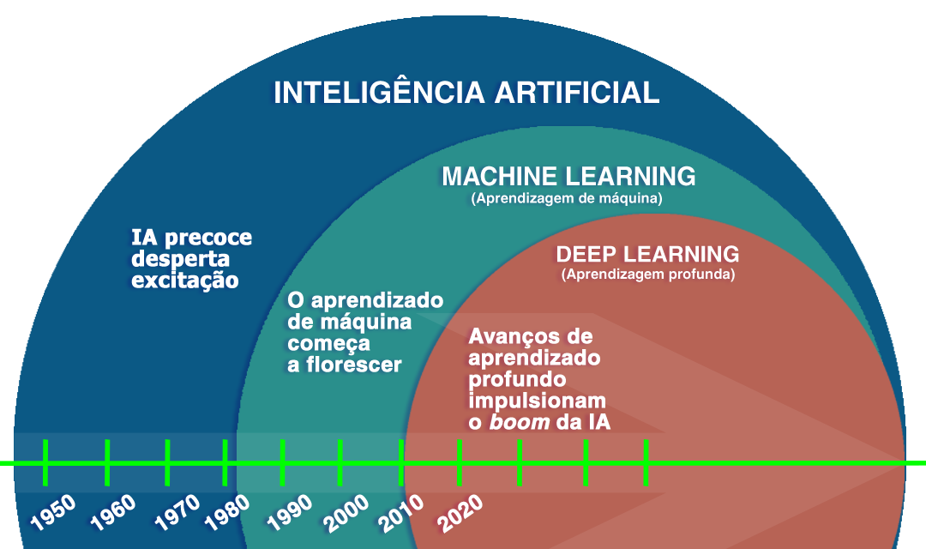
Histórico e Subáreas de Inteligência Artificial
LLMs

Slide 7
Introdução a LLMs

Slide 8


Large Language Models (LLMs)
Modelos de linguagem de grande escala são sistemas de inteligência artificial treinados em vastos conjuntos de dados de texto.
Eles aprendem padrões e relações complexas, permitindo a geração de texto, tradução, resumo e muito mais.

Slide 9
Características das LLMs
Treinados em dados massivos, esses modelos desenvolvem uma compreensão profunda da linguagem humana, reconhecendo padrões e contextos.
Capazes de produzir texto coerente e relevante em diversos estilos e formatos, como artigos, poemas e código.
Compreensão da Linguagem
Capacidade de Aprendizado
Geração de Texto
Possuem a capacidade de interpretar e entender a linguagem natural, realizando tarefas como tradução, resumo e resposta a perguntas.

Slide 10
ChatGPT

Slide 11
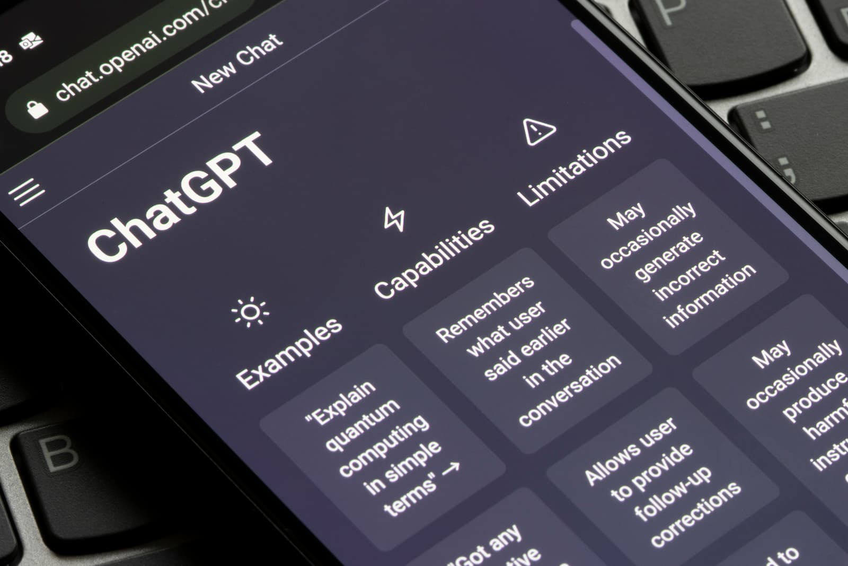
ChatGPT
O ChatGPT é um modelo de linguagem desenvolvido pela OpenAI, projetado para entender e gerar texto natural.
Pode ser utilizado para:
Gerar código;
Responder perguntas técnicas;
Fornecer sugestões de melhorias.
Ferramenta valiosa para programadores em busca de eficiência.

Slide 12
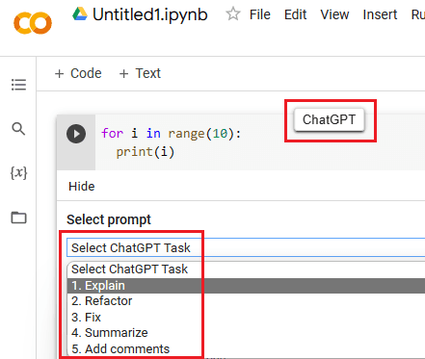
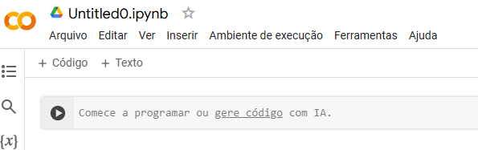
Integração com Ferramentas de Desenvolvimento
Integrar o ChatGPT com ferramentas de desenvolvimento, como IDEs e sistemas de controle de versão, pode agilizar o fluxo de trabalho.
Permite que os desenvolvedores recebam feedback em tempo real, além de sugestões para otimização de código, melhorando a colaboração na equipe.

Slide 13
Técnicas de Prompt Engineering

Slide 14
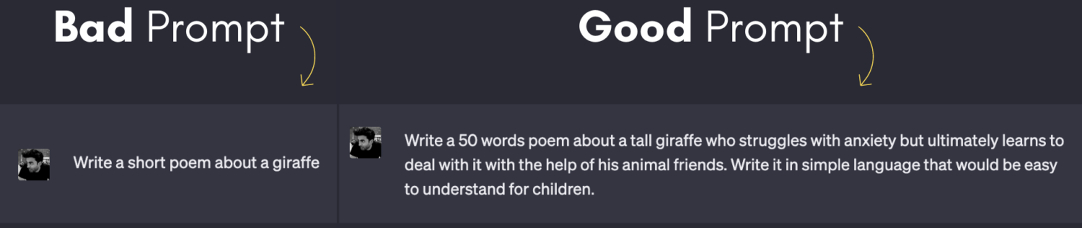
Técnicas de Prompt
A forma como você estrutura seus prompts influencia diretamente a qualidade do código gerado.
Use prompts detalhados, específicos e com exemplos para obter resultados mais precisos!

Slide 15
Processo para Técnicas de Prompt
Definição Clara
Seja preciso na descrição do que você precisa, incluindo o tipo de código, a linguagem de programação e as funcionalidades desejadas.
Contexto Relevante
Forneça informações adicionais, como exemplos de código, bibliotecas usadas e restrições, para que o ChatGPT compreenda melhor o contexto.
Formato Específico
Indique o formato desejado para o código, como uma função, classe ou script, e inclua quaisquer padrões de codificação específicos.

Slide 16
Exemplo de Prompt
Linguagem a ser utilizada
Pedido 1: Chat, eu gostaria de criar um código python para preencher uma parte de um arquivo word. Para isso, eu já tenho um template chamado de "template_relatorio.docx". Eu gostaria de adicionar um texto nesse documento na parte onde tem <TEXTO>.
Material a ser usado
Ação a ser realizada

Slide 17
Fluxo de Trabalho de Desenvolvimento
1
Ideia Inicial Comece com uma ideia ou problema que você deseja resolver.
2
Prompt para ChatGPT Formule um prompt detalhado, descrevendo o que você precisa e fornecendo contexto.
3
Geração de Código O ChatGPT gerará código com base no seu prompt.
4
Revisão e Ajuste Revise o código gerado e faça os ajustes necessários.
5
Integração Integre o código no seu projeto e execute os testes necessários

Slide 18
Limitações do uso de LLMs
Erros Potenciais
O código gerado por esses modelos pode conter erros, exigindo revisão e testes rigorosos.
Falta de Compreensão Profunda
Os modelos podem não entender completamente o contexto ou a intenção do desenvolvedor.
Riscos de Segurança
O código gerado pode conter vulnerabilidades de segurança, exigindo atenção especial.
Questões Éticas
É fundamental considerar as implicações éticas do uso de inteligência artificial no desenvolvimento

Slide 19
Automação de Relatórios com IA e Python

Slide 20
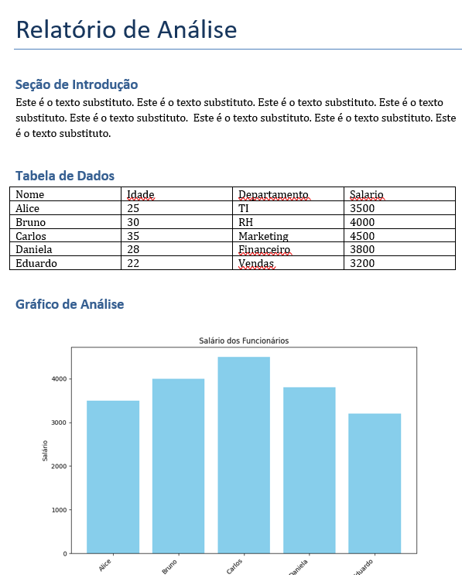
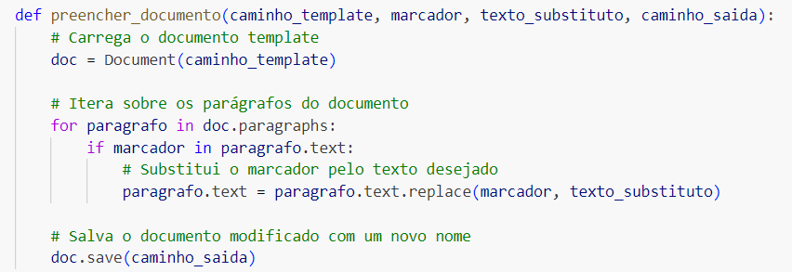
Produção de Relatórios Automáticos

Slide 21
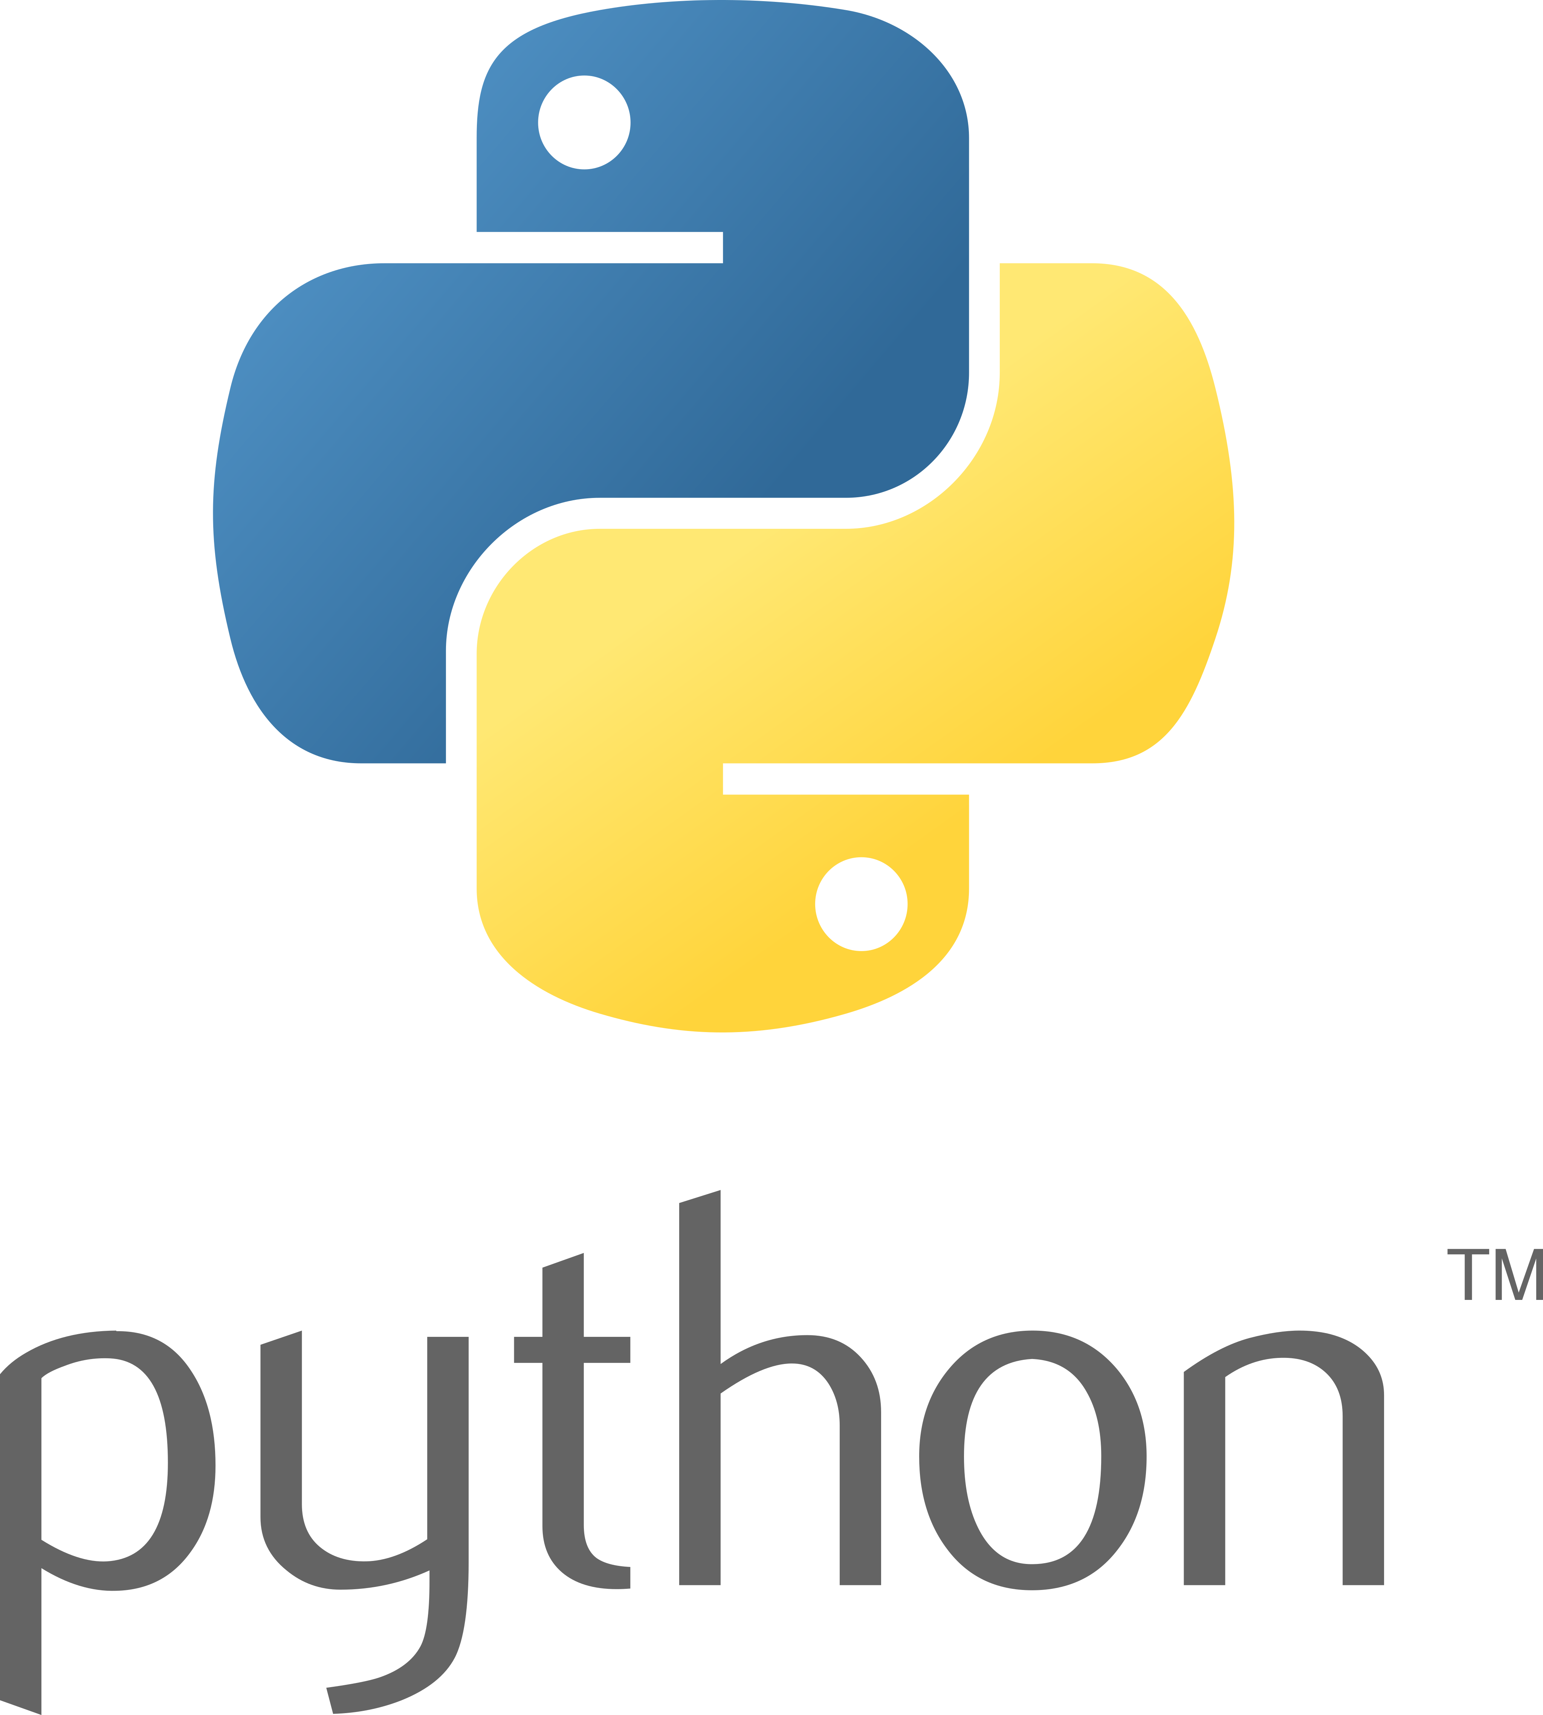

Ferramentas do Minicurso

Slide 22
Prompts para a Prática:
Pedido 1: Chat, eu gostaria de criar um código python para preencher uma parte de um arquivo word. Para isso, eu já tenho um template chamado de "template_relatorio.docx". Eu gostaria de adicionar um texto nesse documento na parte onde tem <TEXTO>.
Pedido 2: Chat, eu gostaria de criar um código python para ler uma planilha de informações chamado de "dados_exemplo.csv". Em seguida adicionar as informações em formato de tabela no arquivo word chamado de "template_relatorio.docx". Eu gostaria que essa tabela fosse substituída no documento na parte onde tem <TABELA>.

Slide 23
Prompts para a Prática:
Pedido 3: Chat, eu tenho uma planilha chamada de "dados_exemplo.csv" que possui quatro colunas: Nome, Idade, Departamento e Salario. Eu gostaria de criar um código python para ler essas informações e criar um gráfico mostrando os salários dos nomes cadastrados. Em seguida, eu gostaria de adicionar esse gráfico em um documento word chamado de "template_relatorio.docx". Eu gostaria que o gráfico fosse substituído no documento na parte onde tem <GRAFICO>.
Pedido 4: Chat, agora eu quero que você combine os pedidos 1, 2 e 3 em apenas um único script. Separe as importações, os métodos e a execução. O script deve receber os seguintes parâmetros (i) o documento "template_relatorio.docx" para adicionar as informações; (ii) o texto que vai ser inserido no documento na parte <TEXTO> do documento; (iii) "dados exemplo.csv" com as informações da tabela para serem inseridas na parte <TABELA> do documento; e (iv) a geração do gráfico para ser inserido na parte de <GRAFICO> do documento.

Slide 24
Prática!

Slide 25
Discussões

Slide 26
Conclusão
Benefícios
Automação
Produtividade
Requisitos
Conhecimento Prévio
Integração
Análise Crítica
O uso do ChatGPT e de modelos de linguagem pode transformar o desenvolvimento de código, tornando-o mais eficiente e produtivo.
No entanto, é importante equilibrar a automação com a análise crítica para garantir a qualidade do trabalho. A adoção dessas tecnologias é um passo importante rumo ao futuro da programação.

Slide 27
Oficina: Automação de Relatórios com ChatGPT e Python
Profº Gustavo Miranda gustavo.oliveira@penedo.ufal.br

